Slide 1

goApp
Gruppe 1: Eva-Maria, Katharina, Tobias, Jonas, Julian, Jörn

Slide 2
Produkteinsatz
„Das Produkt soll das spontane Organisieren von Treffen unterstützen. Dazu soll es dem Benutzer möglich sein in einer Gruppe einen Termin zu erstellen, bzw. bei Terminen zu- oder abzusagen.
Kurz vor dem Termin wird dann der Gruppenmittelpunkt angezeigt, um das Finden der anderen Gruppenmitglieder zu erleichtern.“ - Pflichtenheft

Slide 3
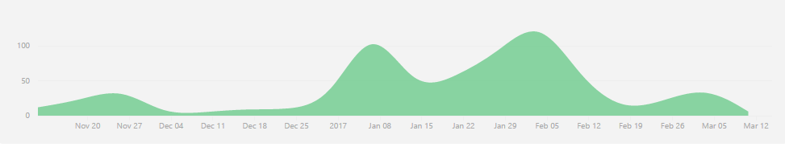
Commits auf dem Master-Branch
Definitionsphase
Entwurfsphase
Implementierung
Qualitätssicherung

Slide 4
goApp
Terminstatus
Gründer
Clustering
Anfragen
Definitionsphase

Slide 5
Servlet
Database
Server
Model
Management
Algorithm
Client
Model
View
Services
JSON-RPC
Entwurfsphase

Slide 6
Implementierung

Slide 7
Lint
Hallway Test
Ecl Emma
Monkey Test
Qualitätssicherung

Slide 8
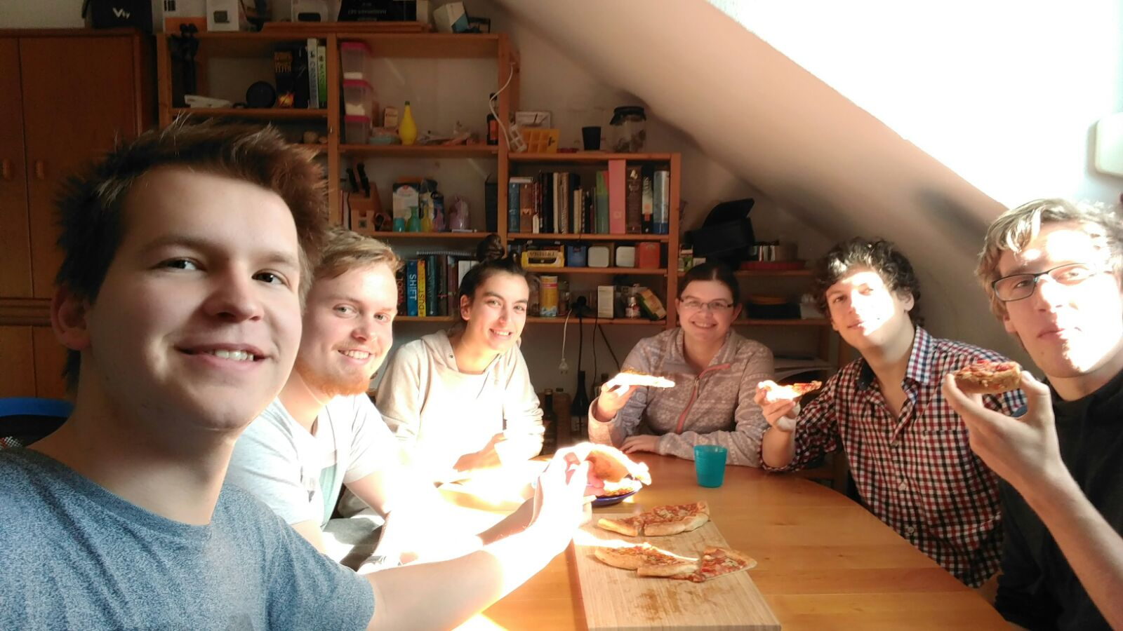
GIT
Treffen
Abgabe
Aufgabenteilung

Slide 9
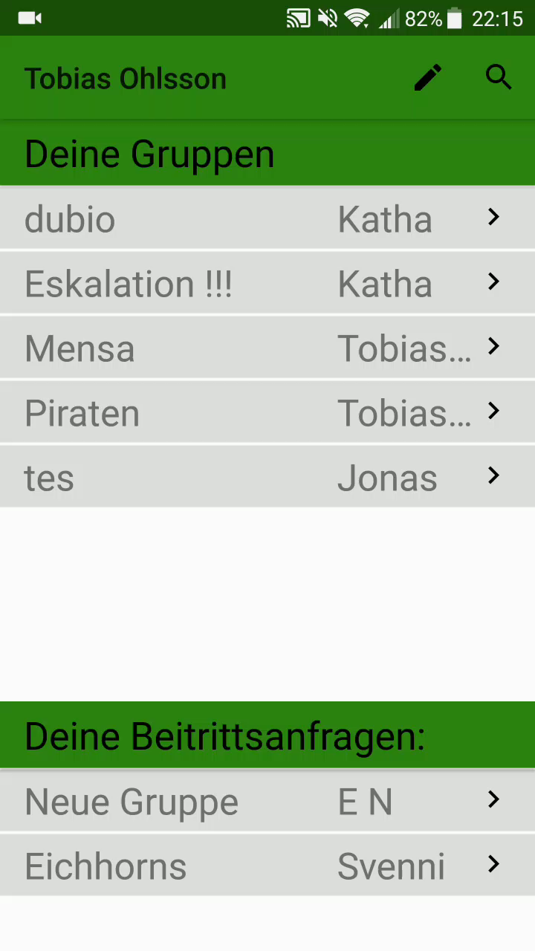
Anfrage senden
Wechsel auf NewGroupActivity
GroupSearchService findet alle Gruppen die ein „P“ enthalten
RequestService sendet Anfrage an RequestServlet
Anfrage wird in der Datenbank abgelegt

Slide 10
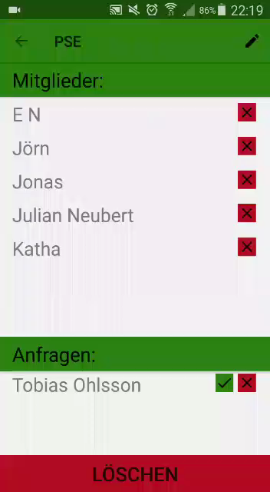
Anfrage annehmen
GroupInfoActivity
RequestService übermittelt Server das die Anfrage angenommen wurde
Tobias ist jetzt Gruppenmitglied und die Anfrage ist gelöscht
Die View wird nach Antwort des Servers geupdatet

Slide 11
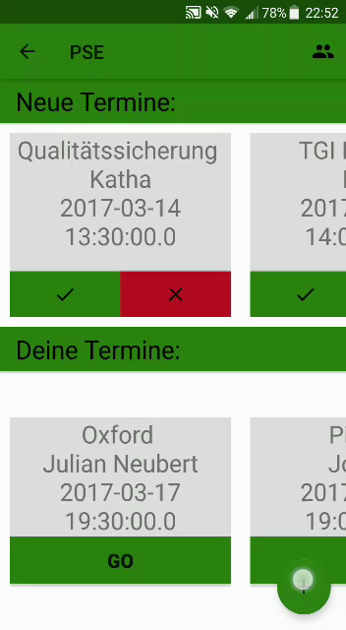
Termin erstellen
NewEventActivity
EventService schickt Parameter an EventServlet
Termin wird in Datenbank erstellt und Gruppenmitglieder „eingeladen“
Rücksprung in GroupActivity

Slide 12
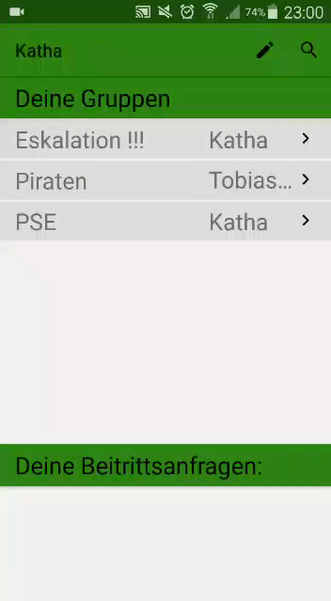
Zusage bei Termin
GroupActivity wird gestartet
ParticipateService schickt Anfrage an passendes Servlet
Status wird auf Teilnehmen geändert
View wird geupdatet

Slide 13
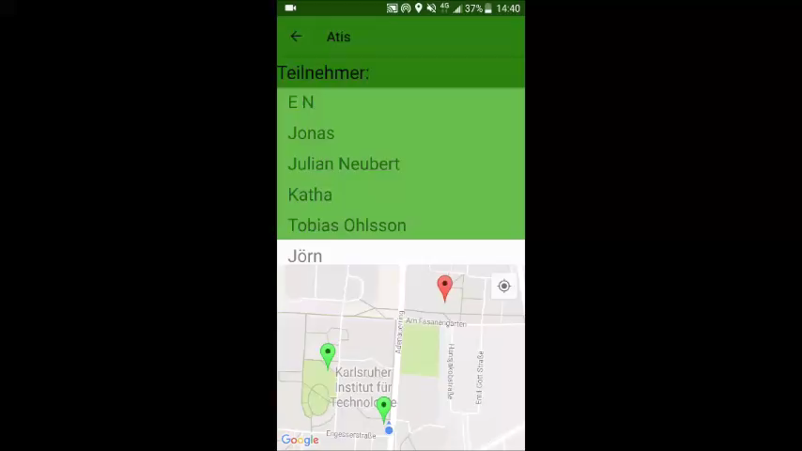
Ablauf eines Termins
Regelmäßig wird der Standort des Nutzers an den Server geschickt
Mittelpunkt der Benutzer mit Go-Status wird gesendet und angezeigt
Dabei wird Clustering benutzt, wodurch mehrere Mittelpunkte angezeigt werden können

Slide 14
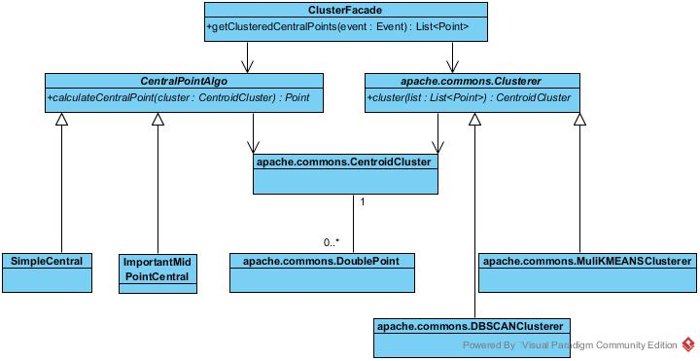
Clusteralgorithmuspaket

Slide 15
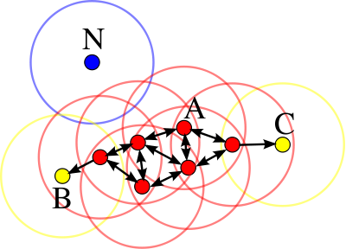
DBSCAN-Algorithmus

Slide 16
